Slide 1
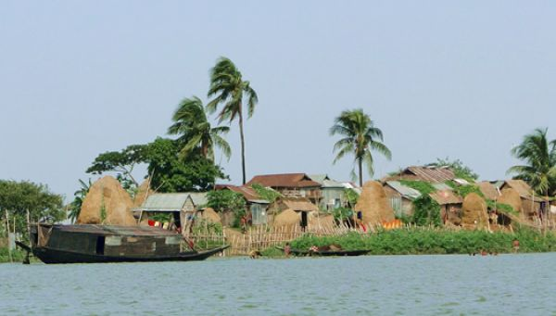
স্বাগতম

Slide 2
পরিচিতি
হুমায়ুন কবির
সহকারী শিক্ষক
বাগমারা উচ্চ বিদ্যালয়, সদর দক্ষিণ, কুমিল্লা।
মোবাইল-০১৭২৭০০৭২৬২
Email-humayun_c76@yahoo.com

Slide 3
শ্রেনি : ৭ম
বাংলাদেশ ও বিশ্ব পরিচয়
বাংলাদেশের সাংস্কৃতিক বৈচিত্র্য

Slide 4
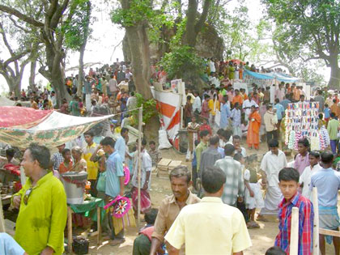
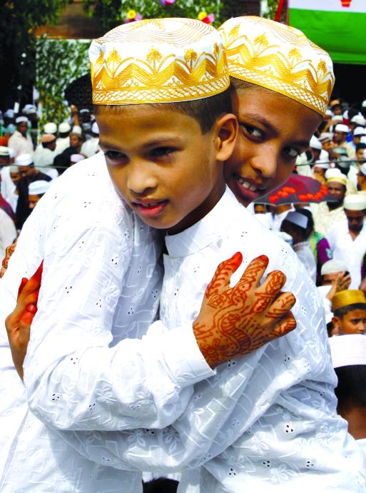
বাংলাদেশের সাংস্কৃতিক বৈচিত্র্যেঃ
মেলা ও উৎসব

Slide 5
শিখন ফল
শিক্ষার্থীরা-
1। বিভিন্ন মেলা ও উৎসবের নাম বলতে পারবে।
2। বিভিন্ন মেলা ও উৎসবের বর্ণনা করতে পারবে।
3। মেলায় বিভিন্ন খেলা ও অনুষ্ঠানের নাম উল্লেখ করতে পারবে।

Slide 6
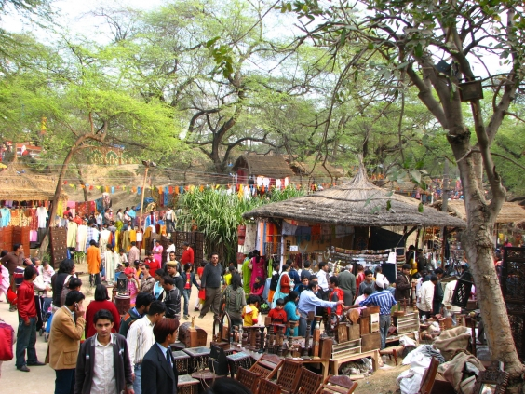
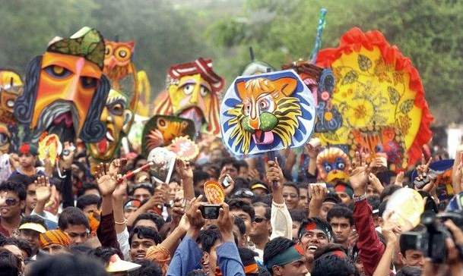
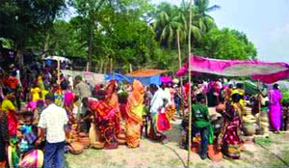
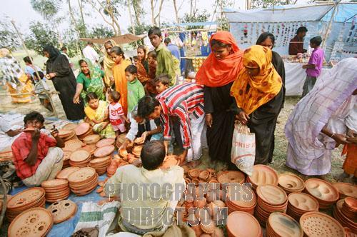
বিভিন্ন মেলা
পৌষ মেলা
বৈশাখী মেলা
গ্রাম্য মেলা
মৃৎ মেলা

Slide 7
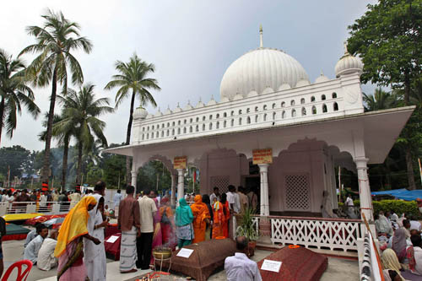
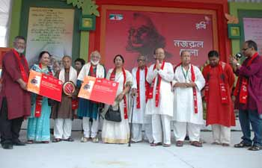
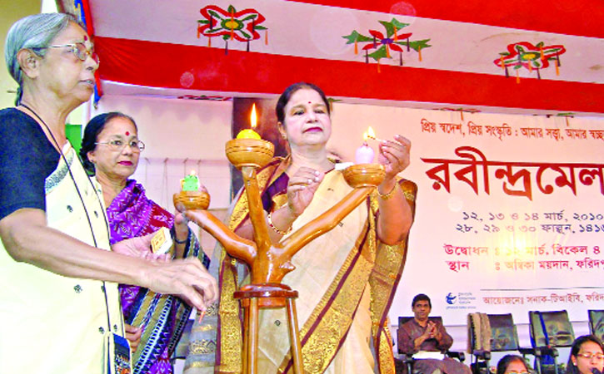
লালন মেলা
নজরুল মেলা
বাংলাদেশে বছরে ১০০৫টি মেলা হয়।
রবীন্দ্র মেলা

Slide 8
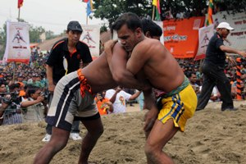
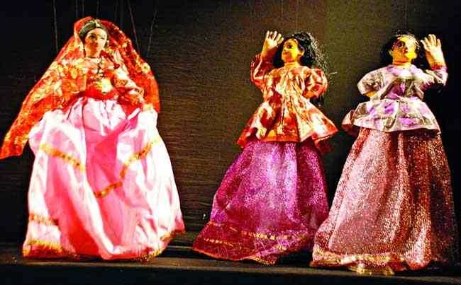
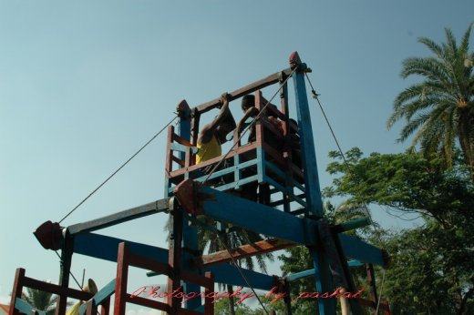
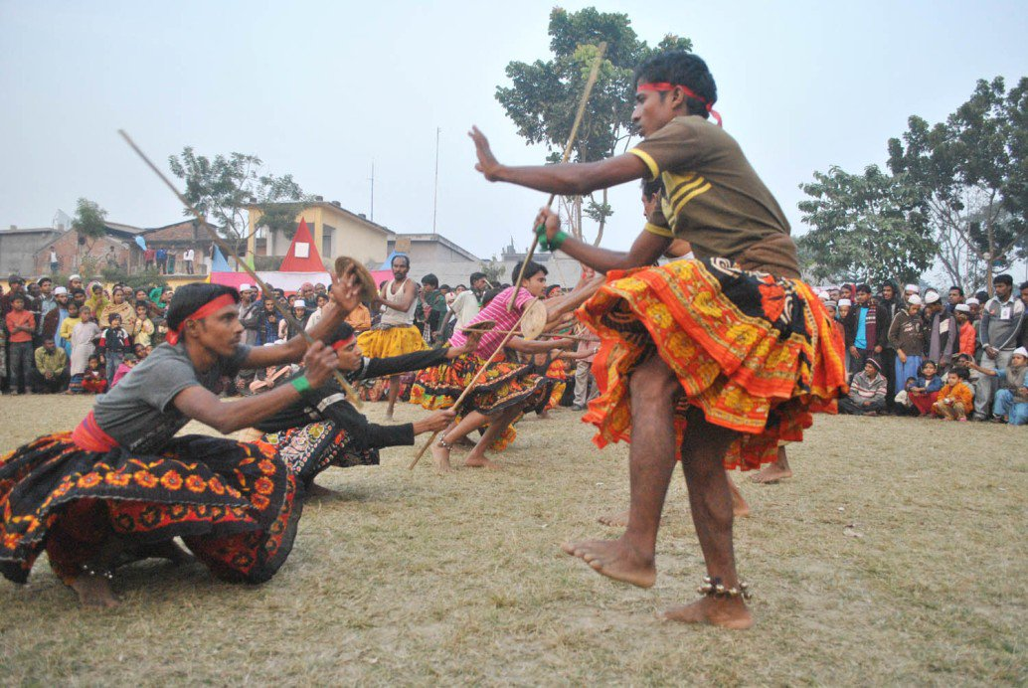
মেলায় কয়েকটি খেলা
কুস্তি খেলা
পুতুল নাচ
নাগর দোলা
লাঠি খেলা

Slide 9
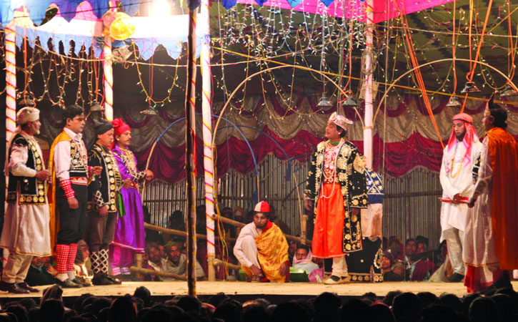
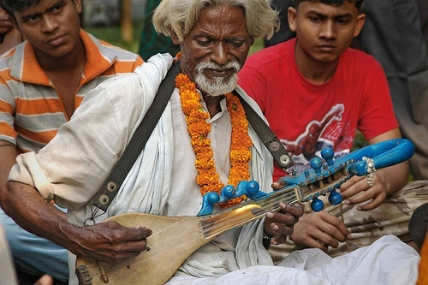
যাত্রা
বাউল গান

Slide 10
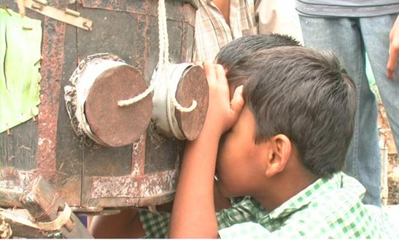
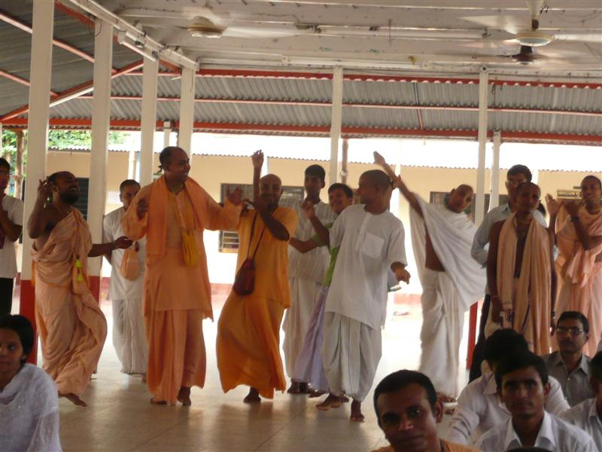
বায়োস্কোপ
কীর্তন

Slide 11
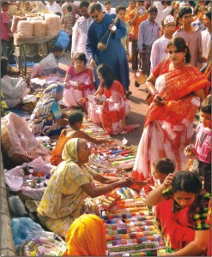
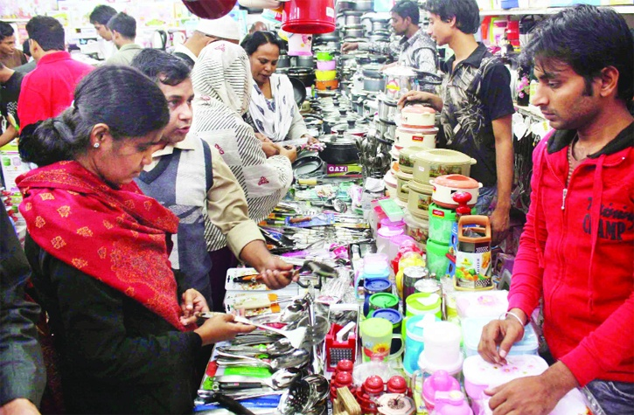
মেলায় বেচাকেনা

Slide 12
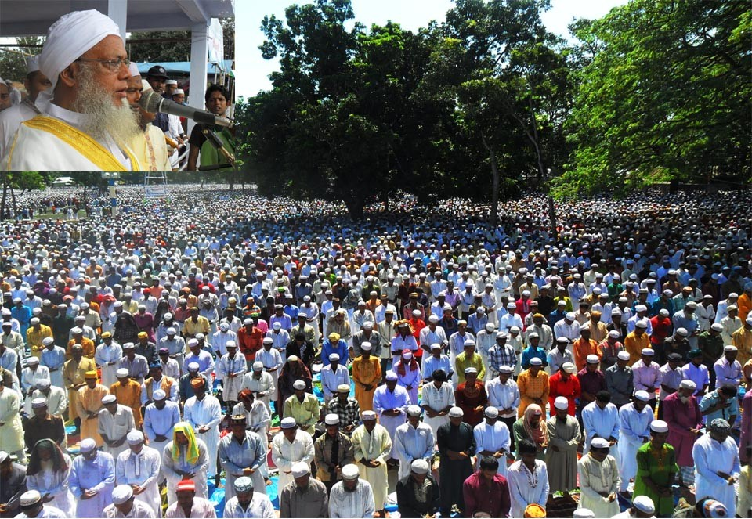
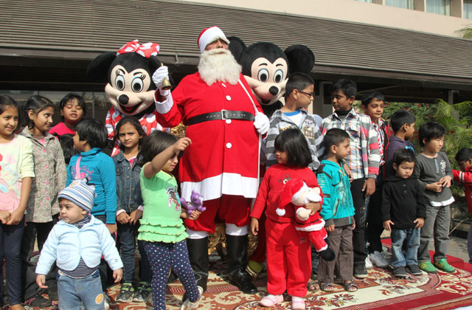
বিভিন্ন উৎসব
ঈদ
বড় দিন

Slide 13
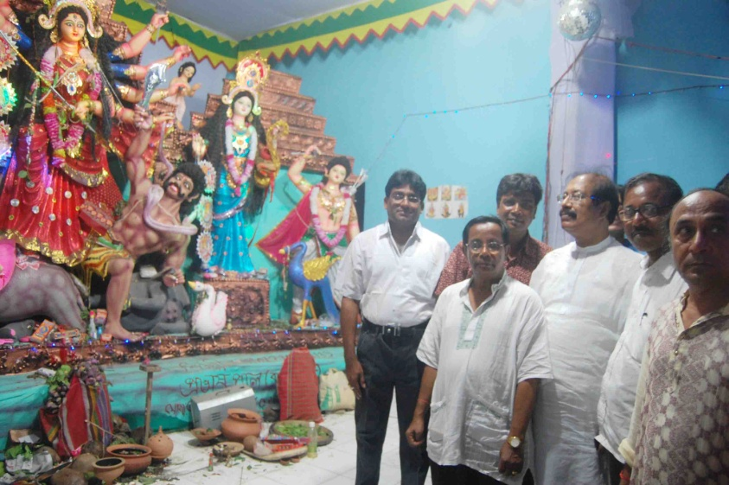
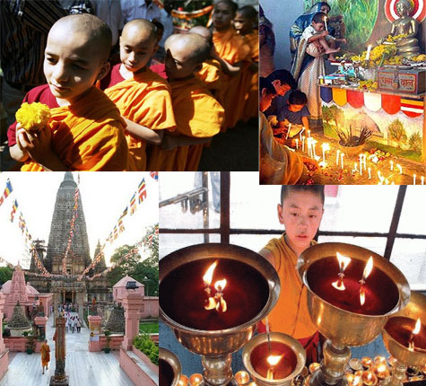
দূর্গা উৎসব
মাঘী পূর্ণিমা

Slide 14
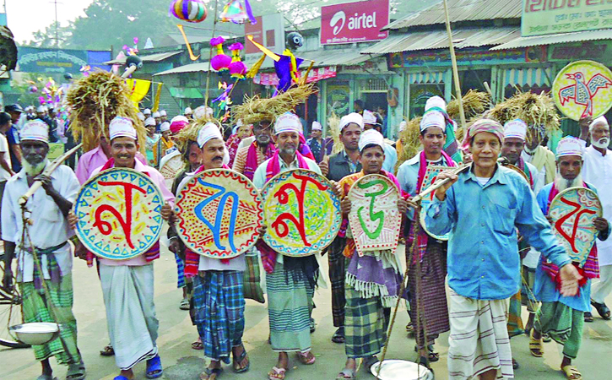
নবান্ন উৎসব

Slide 15
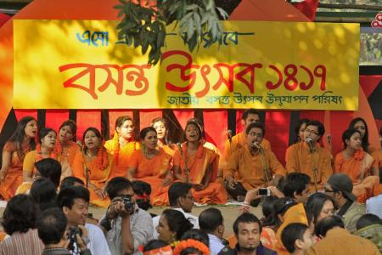
বসন্ত উৎসব

Slide 16
একটি ভিডিও আছে

Slide 17
দলীয় কাজ
মেলা ও উৎসবে কি কি দেখেছ ১০টি বাক্যে লিখ।

Slide 18
মূল্যায়ন
১। কয়েকটি মেলার নাম বল।
২। লালন মেলা কোথায় হয়?
৩।মেলায় হয় এ রকম কয়েকটি খেলার নাম বল।
৪। কয়েকটি ধর্মীয় উৎসবের নাম বল।

Slide 19

বাড়ীর কাজ
সম্প্রতি তুমি যে মেলায় গিয়েছ সেখানে কি কি দেখেছ তার বিবরণ দাও।

Slide 20
ধন্যবাদ

